Slide 1

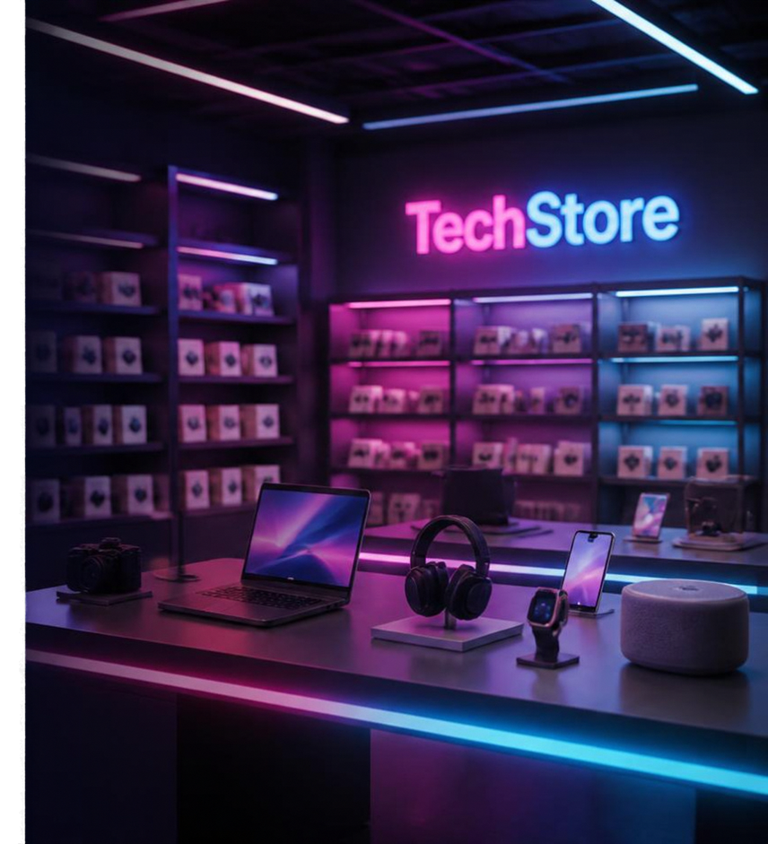
TechStore
Evolução da Arquitetura
Problemática 01 — Mine Projeto Integrador de DevOps

Slide 2


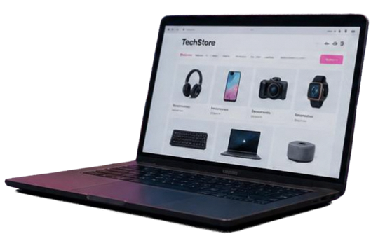
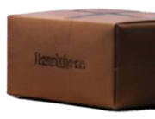
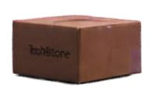
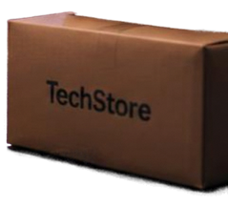


O problema
TechStore
Crescemos, mas a arquitetura não.
Uma aplicação monolítica concentra autenticação, usuários e produtos.
Novas funcionalidades são adicionadas
no mesmo bloco.
Mudanças em uma parte podem afetar funcionalidades não relacionadas.
A arquitetura dificulta manutenção, evolução e escalabilidade independentes.

Slide 3
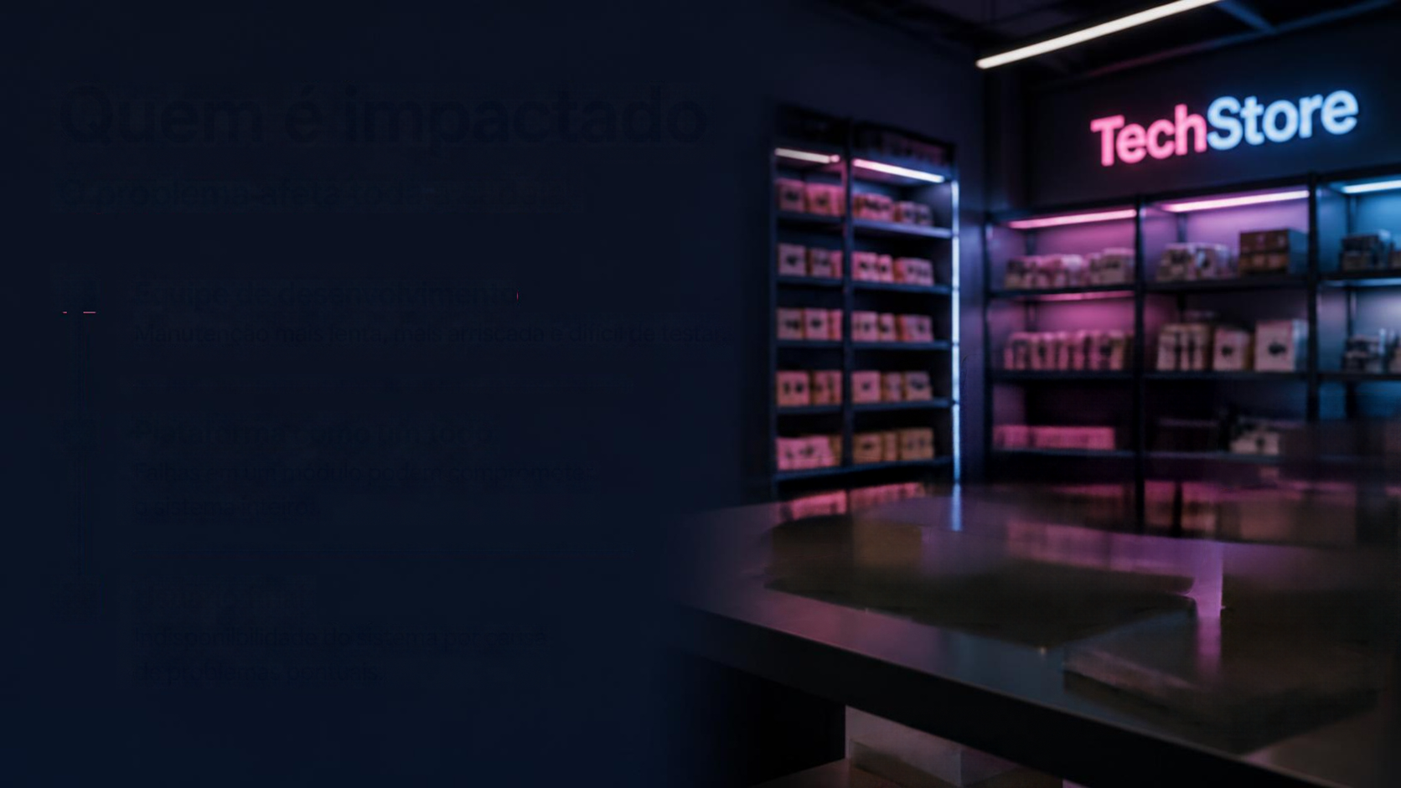

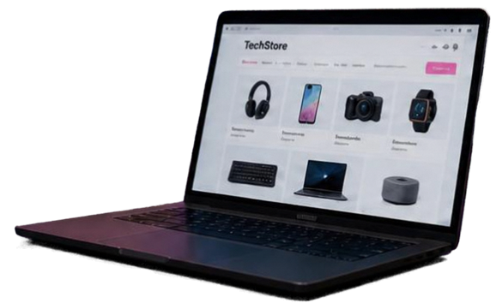
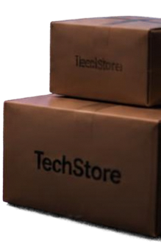

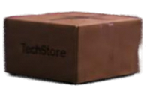



Quem é impactado
O problema afeta toda a cadeia.
Equipe de desenvolvimento
Manutenção mais lenta, mais arriscada e difícil de testar.
Plataforma como um todo
Falhas em um módulo podem comprometer
o sistema inteiro.
Usuário final
Indisponibilidade do sistema por causa
de problemas pontuais.

Slide 4



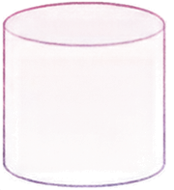







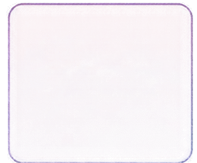
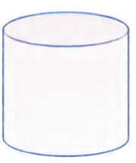


A solução proposta e a arquitetura
Serviço de Autenticação/Usuários
Banco de
dados próprio
login, cadastro, token
Evolução do monólito para componentes independentes
API
Gateway
Cliente
web / mobile
Serviço de Autenticação/Usuários: login, cadastro, token
ponto único
de entrada
Serviço de Produtos
Banco de
dados próprio
Serviço de Produtos:
CRUD do catálogo
CRUD do catálogo
API Gateway:
ponto único de entrada,
roteia requisições ao serviço correto
Fluxo: cliente → API Gateway → serviço correto → banco de dados independente

Slide 5

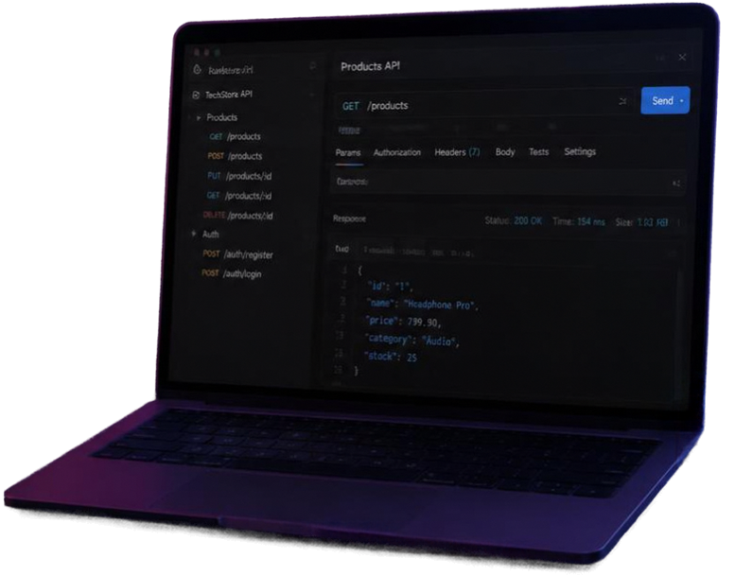
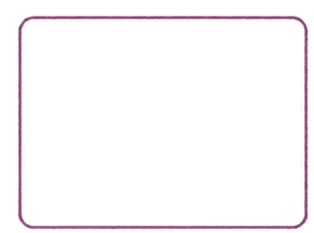

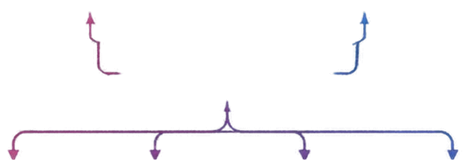

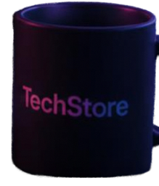






Como funciona o MVP
Serviços independentes em ambientes isolados
Comunicação centralizada via API Gateway
Endpoints implementados e testados
Produtos
Autenticação
cadastrar
listar
buscar
editar
remover
cadastr o
login
emissão de token
API Gateway
Serviço Produtos
Serviço Autenticação
Outros Serviços
Serviço Pagamentos

Slide 6

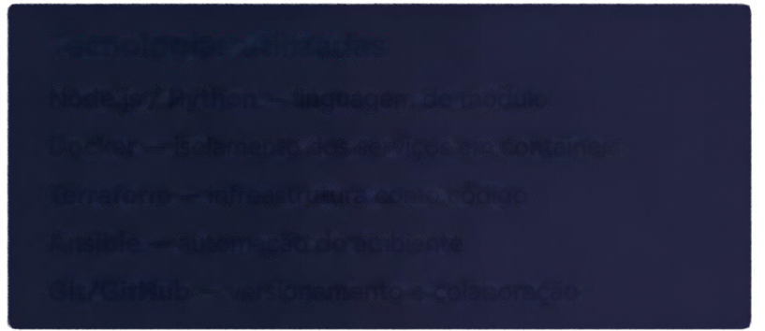

Tecnologias e decisões técnicas
Tecnologias utilizadas
Node.js / Python — linguagem do módulo
Docker — isolamento dos serviços em containers
Terraform — infraestrutura como código
Ansible — automação do ambiente
Git/GitHub — versionamento e colaboração
Foco na simplicidade com propósito
Dois serviços são suficientes para demonstrar
independência entre partes.
Esta escolha evita complexidade excessiva
e respeita o prazo do projeto.
Porque dois bancos separados?
Reforça a Independencia real entre os serviços

Slide 7


Resultados
obtidos
Dois serviços operando de forma independente
Possibilidade de reiniciar um serviço
sem derrubar o outro
Cada serviço com seu próprio banco de dados, sem dependência entre eles
Todos endpoints do contrato
implementados e testados
Estabilidade comprovada e metas cumpridas

Slide 8
Evidências de validação
A fase final reuniu testes funcionais, integração e provisionamento
12
20
2
0
requisições no Postman
asserções aprovadas
serviços isolados
falhas no Ansible
Todos os testes apresentados terminaram com os resultados esperados.
As capturas a seguir fazem parte da documentação final do projeto.
Notes:
Introduza esta seção explicando que as imagens são as provas de conclusão das issues 19, 20, 21 e 22.

Slide 9
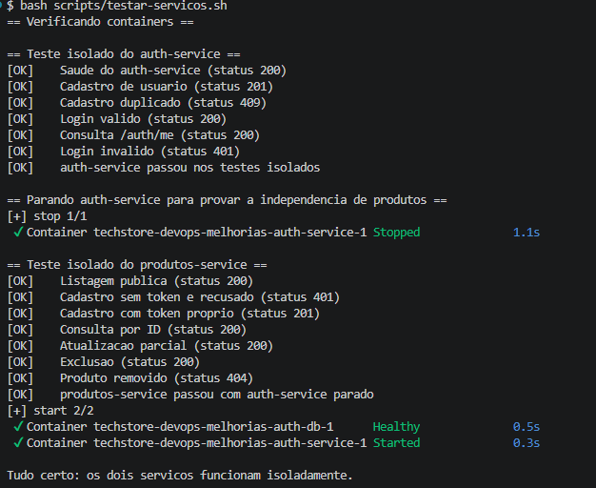
Serviços testados de forma isolada
Issue #20
O que esta prova confirma
Auth: cadastro, login e token aprovados
Produtos: CRUD completo aprovado
O serviço de produtos passou mesmo com o auth-service parado.
Resultado: independência comprovada
Notes:
Destaque que o script interrompe o auth-service antes do teste de produtos. O produtos-service valida o JWT com o segredo compartilhado e não consulta o auth-service a cada requisição.

Slide 10
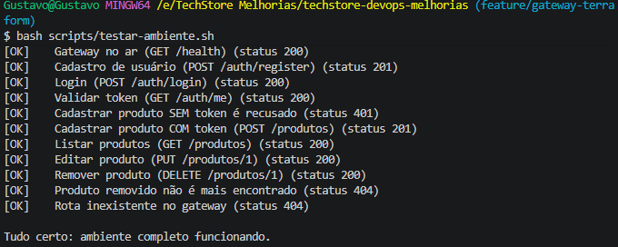
Comunicação completa pelo gateway
Issue #21
Fluxo validado pela porta 8080
Cadastro e login
Validação do token
Proteção das rotas
CRUD de produtos
Erros 404
Resultado: ambiente completo funcionando
Notes:
Explique que somente o Nginx expõe a porta 8080. Todas as rotas foram exercitadas pelo gateway, sem acesso direto às portas internas dos serviços.

Slide 11
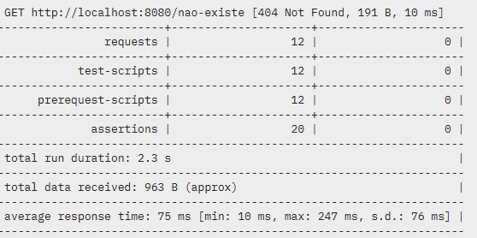
Coleção Postman sem falhas
Issue #19
12
requisições
20
asserções
2,3 s
execução total
Nenhuma falha registrada
A coleção cadastra um usuário, obtém o token e reutiliza os dados durante todo o fluxo.
Notes:
Mostre que a coleção automatiza a sequência e mantém as variáveis de token e produto. O aviso de login da CLI não altera o resultado local dos testes.

Slide 12
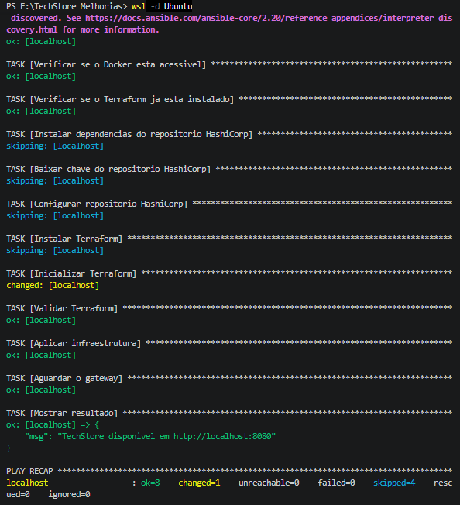
Provisionamento automatizado
Issue #22
Sequência executada
Docker acessível
Terraform inicializado
Configuração validada
Infraestrutura aplicada
Gateway disponível
failed=0
unreachable=0
Notes:
Explique que o Ansible coordena a preparação e chama o Terraform. As tarefas de instalação aparecem como skipped porque o Terraform já estava instalado no WSL.

Slide 13









Limitações e próximos passos
ONDE ESTAMOS
Pipeline CI/CD pode receber novas etapas de entrega
Falta HTTPS e gestão adequada de segredos
Ausência de escalabilidade automática
com múltiplas réplicas
Separar
Segurança
Automação
Escala
Serviços
independentes
HTTPS e
gestão de
segredos
Pipeline
CI/CD
completo
Múltiplas
réplicas e
autoescalonamento
PARA ONDE VAMOS
Avançar na separação de serviços,
reforçar segurança, automatizar entrega
e preparar a base para crescer sem limites.

Slide 14


Obrigado!
Juntos, construímos o futuro da TechStore.
Nosso time:
Gustavo
Artur
Ana Paula
Thiago
Perguntas?
Vamos conversar.

